Slide 1
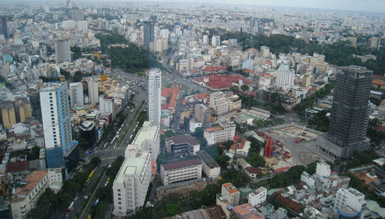
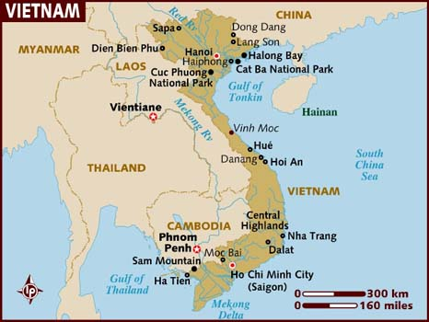
愛媛県ものづくり企業
ベトナム・ホーチミン周辺
訪問型ビジネスマッチング
参加者募集
2019年 9月16日(月)～20(金)
のうち２日間
愛媛県では、県内のものづくり企業の海外でのビジネス展開を支援するため、県内参加企業のニーズにマッチするホーチミン周辺現地企業を選定し、訪問型の個別商談を実施します。
海外への販路開拓や最新の現地事情・ビジネス環境の情報収集など、御社のこれからの海外展開に向けて積極的にご活用ください！
募集企業数：５社
参加企業確定後、各社様とヒアリングを行い、ご要望に沿ったベトナム企業（6社程度）との商談を準備させて頂きます。
商談は２日間で、個別に現地企業を訪問のうえ、商談をしていただきます。
商談会参加負担金：7万5千円 ※現地通訳費、レンタカー費、運転手費等に充当させてい
ただきます。
※日程については、期間外でも調整可能ですのでご相談ください。
※お申し込み多数の場合は調整させて頂きます。
ホーチミン
主催： 愛媛県

Slide 2
ベトナム・ホーチミンとは
＜ベトナム社会主義共和国＞
人口9,370万人(2017年)。一人当たりGDP2,587米ドル(2018年)。
2018年のGDP成長率は7.1%と高い水準で、東南アジア有数の経済成長率。
大規模災害が少なく、安価で勤勉な若い労働力が豊富。
＜ホーチミン市＞
ベトナム南部に位置する最大の経済都市。人口は829万人(2016年)。
ホーチミン日本商工会議所の会員数は、924社(2019年)。
それぞれの進出業態に合わせた優遇政策がある。
ASEAN経済共同体の南部経済回廊（ホーチミン～バンコク）の要衝。
＜商談会参加費用について＞
本商談会参加負担金（7万5千円）のほか、現地への渡航費、滞在費は参加者様の負担となります。
（※詳細は県産業政策課までお問合せ下さい。）
お申込み
送信先: 愛媛県 産業政策課 スゴ技グループ 宛て
Email: sangyoseisaku@pref.ehime.lg.jp 又は Fax: 089-912-2259
2019年 6月 14日（金）一次締切
会社名 _ _ _ _ _ _ _ _ _ _ _ _ _ _ _ _ _ _ _ _ _ _ _ _ _ _ _ _
参加者 役職 _ _ _ _ _ _ _ _ _ _ _ _ _ _ _ _ _ _ _ _ _ _ _ _ _
参加者 名前 _ _ _ _ _ _ _ _ _ _ _ _ _ _ _ _ _ _ _ _ _ _ _ _ _
電話番号 _ _ _ _ _ _ _ _ _ _ _ E-mail_ _ _ _ _ _ _ _ _ _ _ _ _
希望日程 _ _ _ _ _ _ _ _ _ _ _ _ _ _ _ _ _ _ _ _ _ _ _ _ _ _ _
主要技術・製品 _ _ _ _ _ _ _ _ _ _ _ _ _ _ _ _ _ _ _ _ _ _ _ _
参加目的 _ _ _ _ _ _ _ _ _ _ _ _ _ _ _ _ _ _ _ _ _ _ _ _ _ _ _
_ _ _ _ _ _ _ _ _ _ _ _ _ _ _ _ _ _ _ _ _ _ _ _ _ _ _ _
お問い合わせ先
愛媛県 経済労働部 産業雇用局 産業政策課 スゴ技グループ
大森 翔平 oomori-shohei@pref.ehime.lg.jp tel 089-912-2473
http://www.sugowaza-ehime.com/

